Slide 1

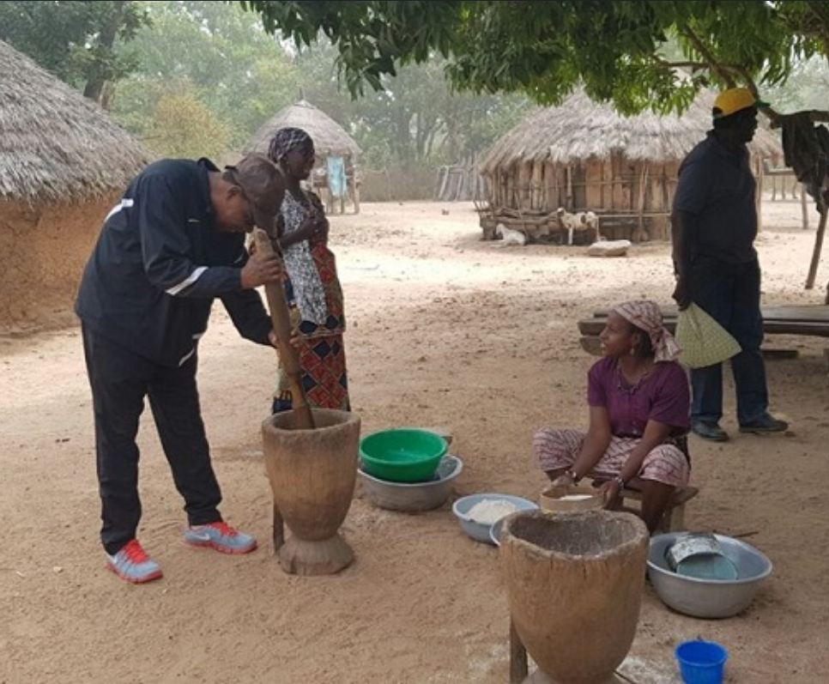


ENQUETE NATIONALE SUR L’EMPLOI DU TEMPS AU SENEGAL (ENETS-2021)
RESULTATS CLES
Casablanca, le 8/11/2023

Slide 2




Temps consacré aux types d’activités (heures)
Activités non rémunérées au niveau national
2 h
5H

Slide 3




Focus sur quelques activités domestiques
Hommes
Femmes
 | Temps moyen des principales activités domestiques
9 min | Préparation des repas | 134 min, soit 2,2 heures
5 min | Nettoyage, entretien et gestion Du logement | 63 min
3 min | Shopping/ achats pour le logement | 13 min
3 min | Soins aux enfants | 27 min
20 min | Total | 237 min, soit 4 heures

Slide 4

Merci de votre attention

